Slide 1
Петропавловская сельская библиотека принимает участие в библиобатле «Визитная карточка моей библиотеки»
Головина Елена Валерьевна – библиотекарь Петропавловской сельской библиотеки
Учредитель – Администрация Петропавловского сельского поселения.
Название – МКУК КДЦ «Русь» Петропавловская сельская библиотека
Год основания – 1950 г., 16 августа

Slide 2
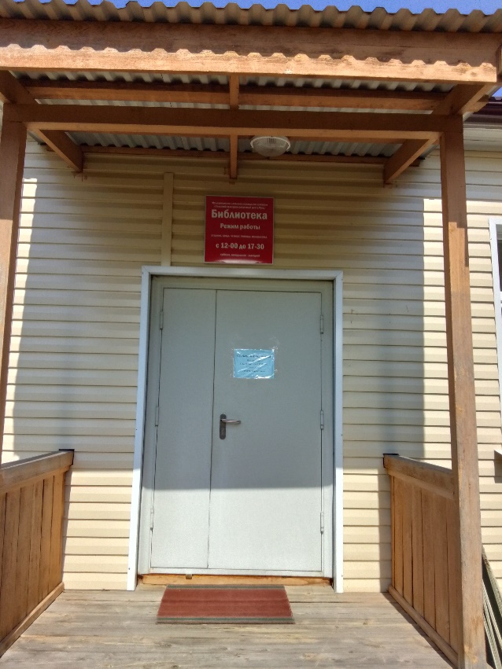
История библиотеки

Slide 3
История библиотеки
При советской власти, книги богатых людей были собраны в избы читальни. Была и в Петропавловске своя изба при церковно-приходской школе. «Избачем» работал Беседин Александр (позднее репрессирован). Шло время, и изба читальня стала называться библиотекой. В которой работала Вычужина Тамара – женщина, любящая и пропагандирующая книгу, собирала читательские кружки. После неё приезжали работать по распределению молодые девушки, но долго не задерживались, выйдя замуж уезжали. Библиотека тогда находилась в старом амбаре. Только после войны переселили её в дом – Тараканова Иннокентия Назаровича (погибшего на фронте). В 1950 году библиотека стала централизованно относиться к городу. В нынешнее здание более просторное и светлое библиотека переселилась в 1970 году. Раньше этот дом принадлежал зажиточному крестьянину Тараканову Григорию Афанасьевичу.

Slide 4
История библиотеки
В 30-е годы раскулаченному и репрессированному. Дом был отдан под склад, а затем под сельский магазин. Когда для магазина построили новое помещение, это здание отдали под школьные мастерские, где мальчишки и девчонки учились пилить, строгать, мастерить…
Во все времена, где бы не находилась библиотека, в неё всегда приходили читатели села. Как магнитом их притягивало общение с книгой и тяга к знаниям, интересным открытиям, а библиотекари всячески помогали им…
Разными путями приходят люди к своей профессии одни с детства выбирают дело по душе и не изменяют ему до конца жизни, другие в поисках призвания не разменяют профессию, пока не находят ту – единственную. Как дом красен своими углами, так и наша библиотека красна своими работниками – библиотекарями, которые посвятили этому, на вид простому и тихому, но отнюдь нелегкому труду свою жизнь. Кто много лет назад придя в Петропавловскую сельскую библиотеку, работая в ней не жалея душевных и творческих сил, любя и уважая своего читателя.

Slide 5
История библиотеки
С тех пор многое изменилось, изменилось и местонахождение библиотеки, выросло не одно поколение читателей. В 2020 году библиотека переехала в здание школы – интернат.
Но неизменным остается одно – в библиотеке всегда ждали и ждут читателей разного возраста, здесь их учат любить умные, интересные, поучительные книжки.
Читатель идет за интересной книгой, которую мы библиотекари должны ему предоставить. Читатель идет за общением, читатель идет за книгой, он приходит в библиотеку, чтобы отдохнуть, избавиться от всех негативных мыслей, взять «лекарство для души» - хорошую книгу.

Slide 6
Фотогалерея

Slide 12
